Slide 1

Číslo projektu školy CZ.1.07/1.5.00/34.0963
Číslo a název šablony
klíčové aktivity III/2 Inovace a zkvalitnění výuky prostřednictvím ICT
Číslo materiálu VY_32_INOVACE_ICT_II_S2_12
Popis výukového materiálu
Název: MS E – Úprava grafu
Autor: Magda Bendová
Datum: 10.12.2013
Obor: 65-51-H/01 Kuchař - Číšník
Ročník: 2. ročník
Předmět: IKT – Informační a komunikační technologie
Anotace výukového materiálu
1. Materiál je určen pro výuku předmětu IKT a je v souladu s ŠVP.
2. Materiál je prezentován žákům prostřednictvím dataprojektoru na učebně IKT s výkladem včetně názorných ukázek
Klíčová slova :graf, typy grafů, osy grafů

Slide 2
MS EXCEL – ÚPRAVA GRAFU

Slide 3
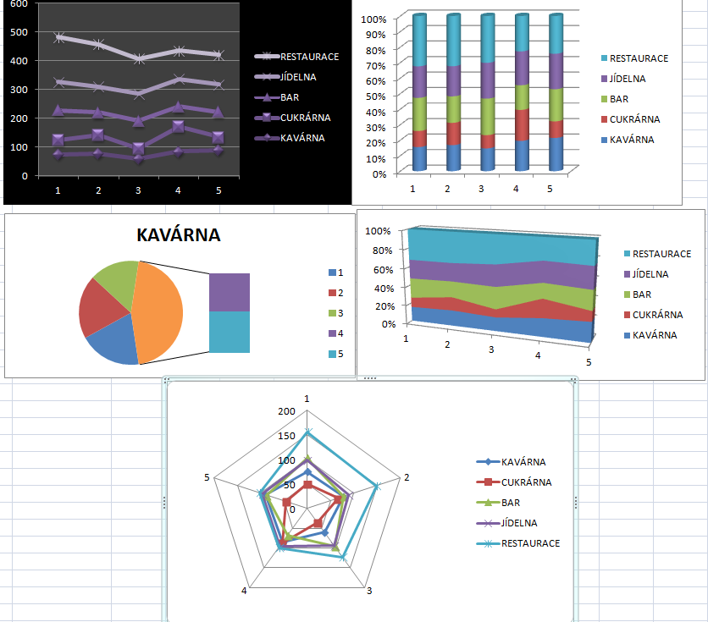
UŽ VÍME, ŽE VYTVOŘIT GRAF JE VELMI SNADNÉ.
O TO VÍCE POZORNOSTI BYCHOM MĚLI VĚNOVAT JEHO ÚPRAVĚ.
NE KAŽDÝ GRAF JE PRO DANÁ DATA VHODNÝ A PŘEHLEDNÝ.

Slide 4

JSOU TO VLASTNĚ SLOUPCOVÉ GRAFY OTOČENÉ O 90 STUPŇŮ
SLOUŽÍ PŘEDEVŠÍM K POROVNÁNÍ JEDNOTLIVÝCH POLOŽEK
POUŽÍVAJÍ SE PRO ZNÁZORNĚNÍ TRENDU, ČASOVÉHO VÝVOJE
KOMBINUJE SLOUPCOVÝ GRAF SE SPOJNICOVÝM
OZNAČUJE SE TAKÉ JAKO KOLÁČOVÝ, OBSAHUJE VŽDY JEN JEDNU ŘADU DAT
NEJČASTĚJI SE POUŽÍVÁ PRO ZNÁZORNĚNÍ VÝSLEDKŮ MĚŘENÍ

Slide 5
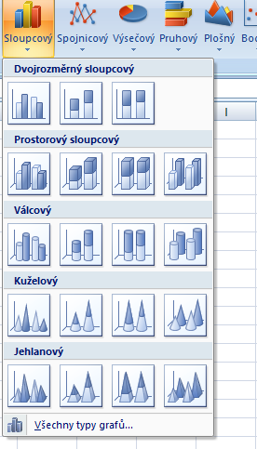
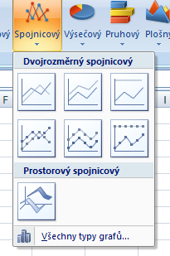
KAŽDÝ ZE ZÁKLADNÍCH TYPŮ GRAFŮ MÁ JEŠTĚ VELKÉ MNOŽSTVÍ PODTYPŮ.

Slide 6
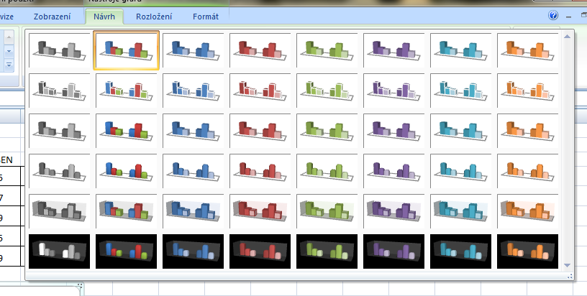
U JEDNOTLIVÝCH TYPŮ GRAFŮ SI MŮŽEME VYBRAT Z MNOŽSTVÍ BAREVNÝCH VARIACÍ.

Slide 7
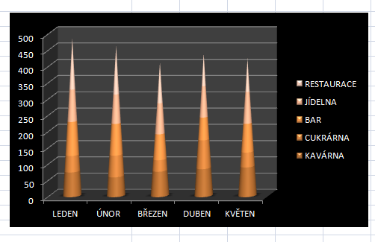
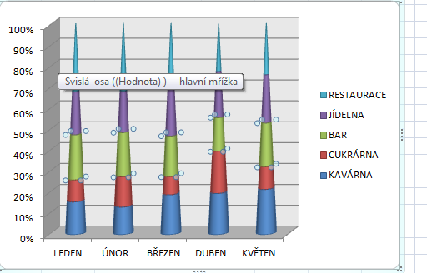
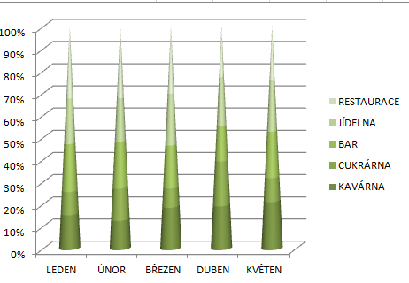
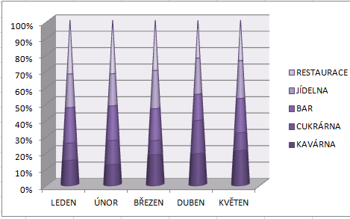
VOLBA BARVY GRAFU HRAJE VELKOU ROLI PRO JEHO PŘEHLEDNOST A ESTETICKÝ DOJEM Z NĚJ. NEMĚLI BYCHOM JI PODCEŇOVAT.

Slide 8
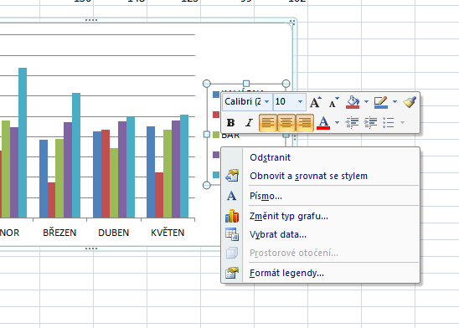
LZE MĚNIT I NAPŘÍKLAD PÍSMO V POPISECH GRAFU. A TO V LEGENDĚ I V POPISCÍCH ŘÁDKŮ A SLOUPCŮ.
NA TO, CO CHCEME ZMĚNIT, KLIKNEME PRAVÝM TLAČÍTKEM MYŠI A OBJEVÍ SE NÁM VÝBĚR.
V TOMTO PŘÍPADĚ CHCEME ZMĚNIT PÍSMO LEGENDY

Slide 9
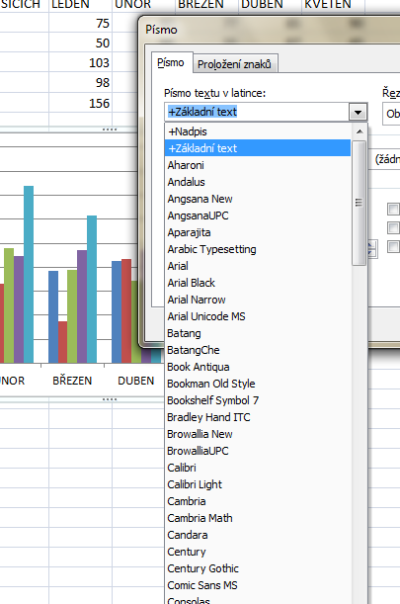
MÁME NA VÝBĚR VELKÉ
MNOŽSTVÍ NAPŘÍKLAD
TYPŮ PÍSMA.
MUSÍME ALE MÍT NEUSTÁLE NA PAMĚTI, ŽE GRAF MUSÍ BÝT PŘEHLEDNÝ, NEPŘEPLÁCANÝ.

Slide 10
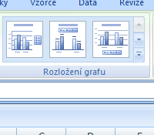
PRO VYPOVÍDAJÍCÍ HODNOTU GRAFU JE DŮLEŽITÉ JEHO ROZLOŽENÍ. MUSÍME MU PROTO VĚNOVAT VELKOU POZORNOST.

Slide 11
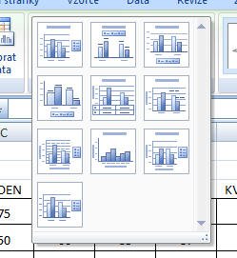
FUNKCE ROZLOŽENÍ GRAFU NÁM NABÍZÍ VÍCE MOŽNOSTÍ. VYZKOUŠEJTE SI ZMĚNY, KTERÉ VYVOLÁ NA GRAFU ZMĚNA ROZLOŽENÍ.

Slide 12
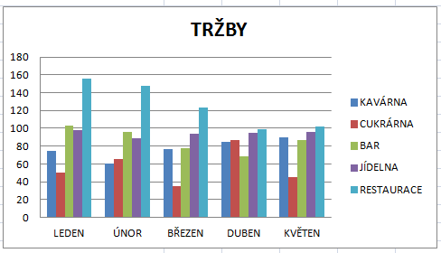
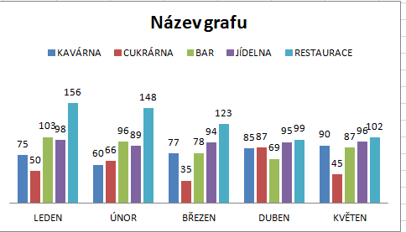
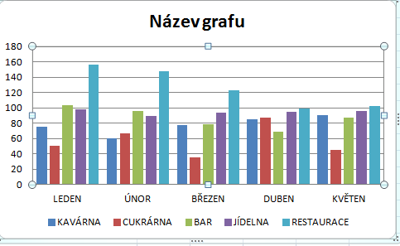
ZDE JE NĚKOLIK MOŽNOSTÍ ROZLOŽENÍ GRAFU. NEMĚLI BYCHOM ZAPOMÍNAT NA ZADÁNÍ NÁZVU GRAFU.

Slide 13
SAMOSTATNÁ PRÁCE
PROSTUDUJTE VŠECHNY MOŽNOSTI, KTERÁ NABÍZÍ EXCEL PŘI TVORBĚ A ÚPRAVĚ GRAFŮ.
UPRAV GRAF Z MINULÉ HODINY PODLE NOVÝCH POZNATKŮ.

